Slide 1

首届太湖信用大数据创新应用大赛
企业合规风险预测
团队：天才儿童
答辩人：程唯

Slide 2
PART 01
PART 02
PART 03
PART 04
题目简述
探索性数据分析
特征 & 模型
总结展望

Slide 3
合规管理
稳健经营运行的内在要求
防范违规风险的基本前提
保障自身利益的有力武器

Slide 4
处理
预测
从诸多数据表中提取有用的特征
失信、被行政处罚两种合规风险
评价
数据
两种风险概率的平均AUC
企业行为足迹信息

Slide 5
PART 01
PART 02
PART 03
PART 04
题目简述
探索性数据分析
特征 & 模型
总结展望

Slide 6
企业基本信息&高管信息&投资信息
机构设计（变更）登记信息
企业基本信息
注册资金、企业类型、成立日期……
招聘数据
企业表彰荣誉信息
高管信息
姓名、职务……
双公示-法人行政许可信息
企业税务登记信息
投资人、出资比例……
投资信息
企业非正常户认定
双打办打击侵权假冒处罚案件信息
许可资质年检信息
资质登记（变更）信息
分支机构信息
法人行政许可注（撤、吊）销信息
被行政处罚的企业名单
失信被执行人名单
双公示-法人行政处罚信息
失信的企业名单

Slide 7
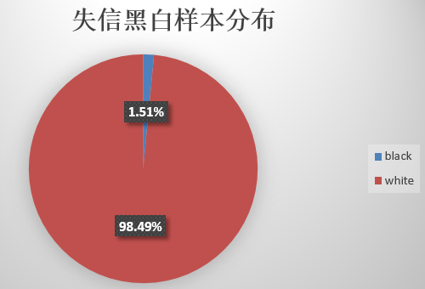
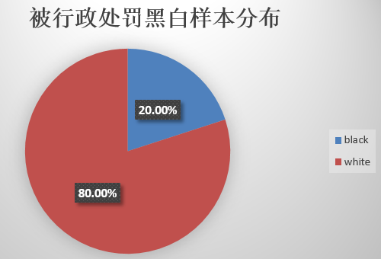

Slide 8
时间
01
地点
该企业成立至今的一些重要时间节点的信息，如成立日期、年检日期等。
02
该企业所在的地理位置，如省份、城镇等。
数据
事件
人物
03
04
与该企业相关的人物，如企业的高管、企业的投资人等。
与该企业相关的一些事件，如招聘、被表彰等。
属性
05
企业的属性，如企业的类型、所在的行业等。

Slide 9
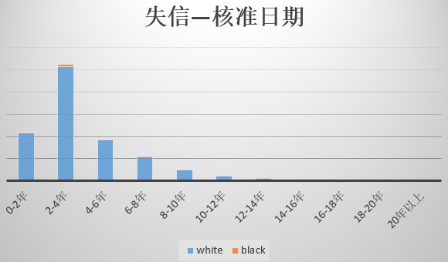
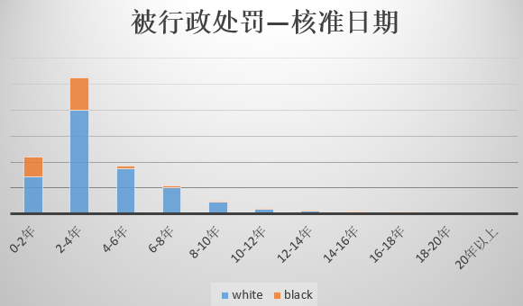

Slide 10
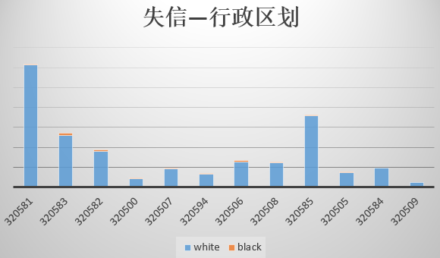
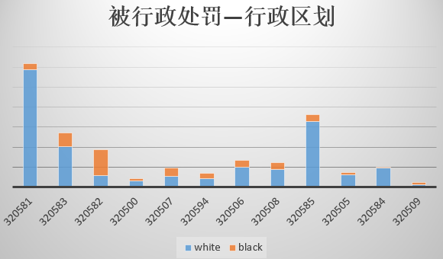

Slide 11
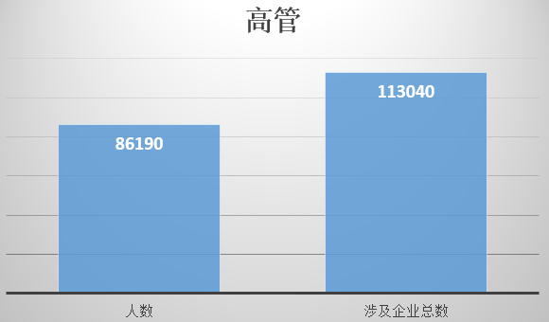
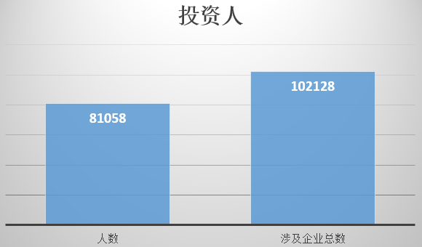

Slide 12
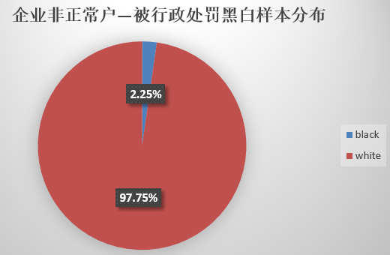
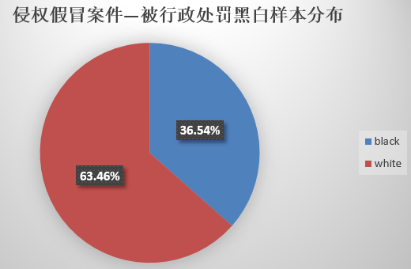

Slide 13
PART 01
PART 02
PART 03
PART 04
题目简述
探索性数据分析
特征 & 模型
总结展望

Slide 14
许可决定日期与许可截止日期之差
年检日期
最大、最小、平均
最近、最远、平均、差值平均
非正常户认定日期
许可截止日期
最近、最远、平均、差值平均
时间
（天数）
表彰荣誉认定日期
许可决定日期
最近、最远、平均、差值平均
分支成立时间
最近、最远、平均、差值平均
成立日期
分支死亡时间
核准日期
最近、最远、平均、差值平均
分支成立时间与分支死亡时间之差
招聘日期
最大、最小、平均
最近、最远、平均、差值平均
核准日期与成立日期之差

Slide 15
省份
地 点
行政区划
城镇

Slide 16
法定代表人的职务
人物
首席代表人的职务
各高管涉及的企业数
高管
各投资人涉及的企业数
投资人
各投资人的出资比例
……

Slide 17
荣誉
税务
荣誉表彰次数；……
事件
登记注册类型；审核结果；……
年检
总年检次数；各年检结果的次数和比例；各年检事项的次数和比例；……
招聘
最多、最少、平均招聘人数；总招聘次数；各网站的招聘次数和比例；……

Slide 18
企业类型
行业门类
属性
经营范围（TF-IDF提取关键词）
注册资金

Slide 19
企业类型与经营范围交叉
属性
企业类型与行业代码交叉
经营范围与行业代码交叉
行政区划与企业类型交叉
行政区划与经营范围交叉
所在城镇与行业代码交叉
地点

Slide 20
表1
127维失信特征
表2
企业名称
……
129维被行政处罚特征
表12

Slide 21
dataset
分层
part1
part2
part3
part4
part5
LightGBM
model1
model2
model3
model4
model5
预测
result1
result2
result3
result4
result5
平均
result

Slide 22
PART 01
PART 02
PART 03
PART 04
题目简述
探索性数据分析
特征 & 模型
总结展望

Slide 23
最终成绩
初赛
复赛
0.9395
rank4
0.9430
rank5

Slide 24
从五大要素出发，可以挖掘出覆盖面广、信息量丰富的特征。
仍然有一些字段未能得到很好的利用。
该特征提取的方法可适用于领域内任何数据集。
表与表之间的关联信息未能很好的挖掘。

Slide 25
谢谢大家
答辩人：程唯

